Slide 1




일일권
일일권
회원권
회원권
1
1
DAY
DAY
P . T
P . T
기존 회원 등록
기존 회원 등록
기존 회원 등록

Slide 2



카드 결제
페이 결제
계좌 이체
Pay
Pay
￦
$
✓
카드 결제
페이 결제
계좌 이체
Pay
Pay
￦
$
✓
카드
현금
카드
현금

Slide 3
1
2
3
1
2
3
4
5
6
4
5
6
7
8
9
7
8
9
0
0
초기화
지움
초기화
지움
결제
입력
결제
입력

Slide 4
▶ 티켓 구분 일일권
▶ 결제 금액 10,000원
▶ 휴대폰 번호 010 -
▶ 시작 시간
▶ 종료 시간
▶ 티켓 구분 일일권
▶ 결제 금액 10,000원
▶ 휴대폰 번호 010 -
▶ 시작 시간
▶ 종료 시간
카드 결제
페이 결제
▶ 티켓 구분 일일권
▶ 결제 금액 9,000원
▶ 휴대폰 번호 010 -
▶ 시작 시간
▶ 종료 시간
계좌 이체
일일권

Slide 5
▶ 티켓 구분
▶ 결제 금액 10,000
▶ 휴대폰 번호 010 -
▶ 시작 시간
▶ 종료 시간
▶ 티켓 구분
▶ 결제 금액 10,000
▶ 휴대폰 번호 010 -
▶ 시작 시간
▶ 종료 시간
카드 결제
페이 결제
▶ 티켓 구분
▶ 결제 금액 9,000
▶ 휴대폰 번호 010 -
▶ 시작 시간
▶ 종료 시간
계좌 이체
회원권

Slide 6
▶ 티켓 구분
▶ 결제 금액 10,000
▶ 휴대폰 번호 010 -
▶ 시작 시간
▶ 종료 시간
▶ 티켓 구분
▶ 결제 금액 10,000
▶ 휴대폰 번호 010 -
▶ 시작 시간
▶ 종료 시간
카드 결제
페이 결제
▶ 티켓 구분
▶ 결제 금액 9,000
▶ 휴대폰 번호 010 -
▶ 시작 시간
▶ 종료 시간
계좌 이체
PT 회원권

Slide 7
휴대폰번호와 결제내역을 확인하세요.
---------------------------------------------
티켓 구분 일일권
시작 시간
종료 시간
휴대폰 번호
---------------------------------------------
IC 방향이 위로가게 카드를 삽입해주세요.
결제 완료 안내 전까지
카드를 제거하지 마세요
휴대폰번호와 결제내역을 확인하세요.
---------------------------------------------
티켓 구분 일일권
시작 시간
종료 시간
휴대폰 번호
---------------------------------------------
휴대폰번호와 결제내역을 확인하세요.
---------------------------------------------
티켓 구분 일일권
시작 시간
종료 시간
휴대폰 번호
---------------------------------------------
일
일
권
IC 방향이 위로가게 카드를 삽입해주세요.
결제 완료 안내 전까지
카드를 제거하지 마세요
휴대폰 / 카드를 터치해 주세요.
결제 완료 안내 전까지
휴대폰 / 카드를 제거하지 마세요
IC 방향이 위로가게 카드를 삽입해주세요.
결제 완료 안내 전까지
카드를 제거하지 마세요
Pay
Pay
총 결제 금액 10,000원
총 결제 금액 10,000원
총 결제 금액 10,000원

Slide 8
아래 계좌로
이체해주세요. . .
휴대폰번호와 결제내역을 확인하세요.
---------------------------------------------
티켓 구분 일일권
시작 시간
종료 시간
휴대폰 번호
---------------------------------------------
일
일
권
아래 계좌로 이체해주세요.
신한 110516021728
예금주 : 김성건
￦
신한 110516021728
예금주 : 김성건
총 결제 금액 9,000원

Slide 9
휴대폰번호와 결제내역을 확인하세요.
---------------------------------------------
티켓 구분
시작 시간
종료 시간
휴대폰 번호
---------------------------------------------
IC 방향이 위로가게 카드를 삽입해주세요.
결제 완료 안내 전까지
카드를 제거하지 마세요
휴대폰번호와 결제내역을 확인하세요.
---------------------------------------------
티켓 구분 일일권
시작 시간
종료 시간
휴대폰 번호
---------------------------------------------
ㄹ
휴대폰번호와 결제내역을 확인하세요.
---------------------------------------------
티켓 구분
시작 시간
종료 시간
휴대폰 번호
---------------------------------------------
회
원
권
IC 방향이 위로가게 카드를 삽입해주세요.
결제 완료 안내 전까지
카드를 제거하지 마세요
휴대폰 / 카드를 터치해 주세요.
결제 완료 안내 전까지
휴대폰 / 카드를 제거하지 마세요
IC 방향이 위로가게 카드를 삽입해주세요.
결제 완료 안내 전까지
카드를 제거하지 마세요
Pay
Pay
총 결제 금액 10,000
총 결제 금액 10,000원
총 결제 금액 10,000

Slide 10
아래 계좌로
이체해주세요. . .
휴대폰번호와 결제내역을 확인하세요.
---------------------------------------------
티켓 구분
시작 시간
종료 시간
휴대폰 번호
---------------------------------------------
회
원
권
아래 계좌로 이체해주세요.
신한 110516021728
예금주 : 김성건
￦
신한 110516021728
예금주 : 김성건
총 결제 금액 9,000

Slide 11
휴대폰번호와 결제내역을 확인하세요.
---------------------------------------------
티켓 구분
시작 시간
종료 시간
휴대폰 번호
---------------------------------------------
IC 방향이 위로가게 카드를 삽입해주세요.
결제 완료 안내 전까지
카드를 제거하지 마세요
휴대폰번호와 결제내역을 확인하세요.
---------------------------------------------
티켓 구분 일일권
시작 시간
종료 시간
휴대폰 번호
---------------------------------------------
ㄹ
휴대폰번호와 결제내역을 확인하세요.
---------------------------------------------
티켓 구분
시작 시간
종료 시간
휴대폰 번호
---------------------------------------------
P
T
회
원
권
IC 방향이 위로가게 카드를 삽입해주세요.
결제 완료 안내 전까지
카드를 제거하지 마세요
휴대폰 / 카드를 터치해 주세요.
결제 완료 안내 전까지
휴대폰 / 카드를 제거하지 마세요
IC 방향이 위로가게 카드를 삽입해주세요.
결제 완료 안내 전까지
카드를 제거하지 마세요
Pay
Pay
총 결제 금액 10,000
총 결제 금액 10,000원
총 결제 금액 10,000

Slide 12
아래 계좌로
이체해주세요. . .
휴대폰번호와 결제내역을 확인하세요.
---------------------------------------------
티켓 구분
시작 시간
종료 시간
휴대폰 번호
---------------------------------------------
P
T
회
원
권
아래 계좌로 이체해주세요.
신한 110516021728
예금주 : 김성건
￦
신한 110516021728
예금주 : 김성건
총 결제 금액 9,000

Slide 13
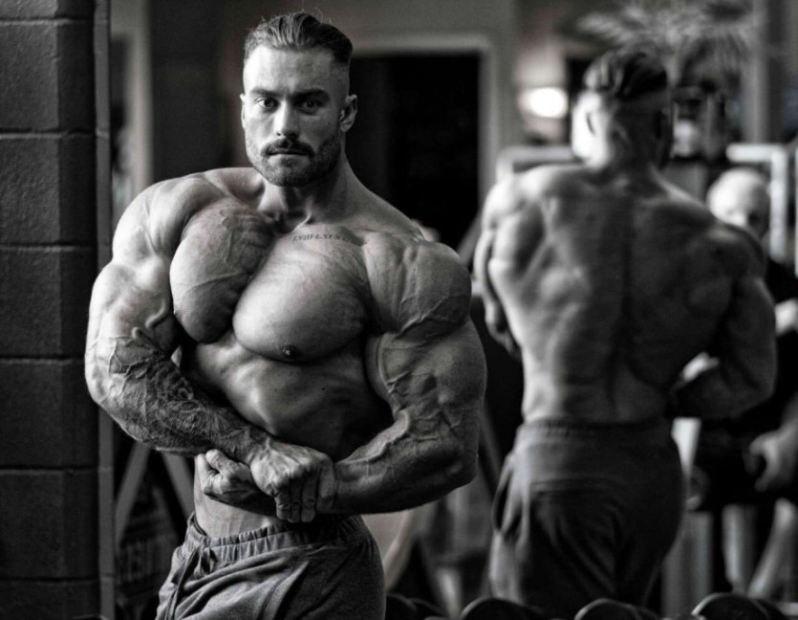
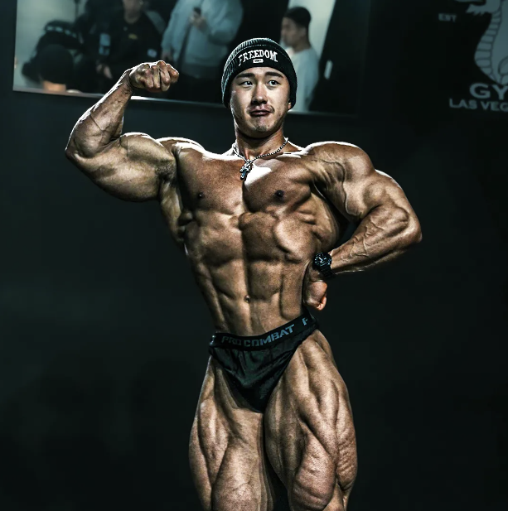
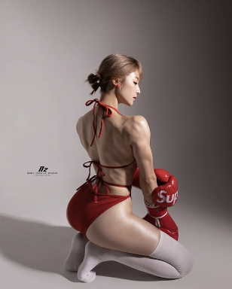
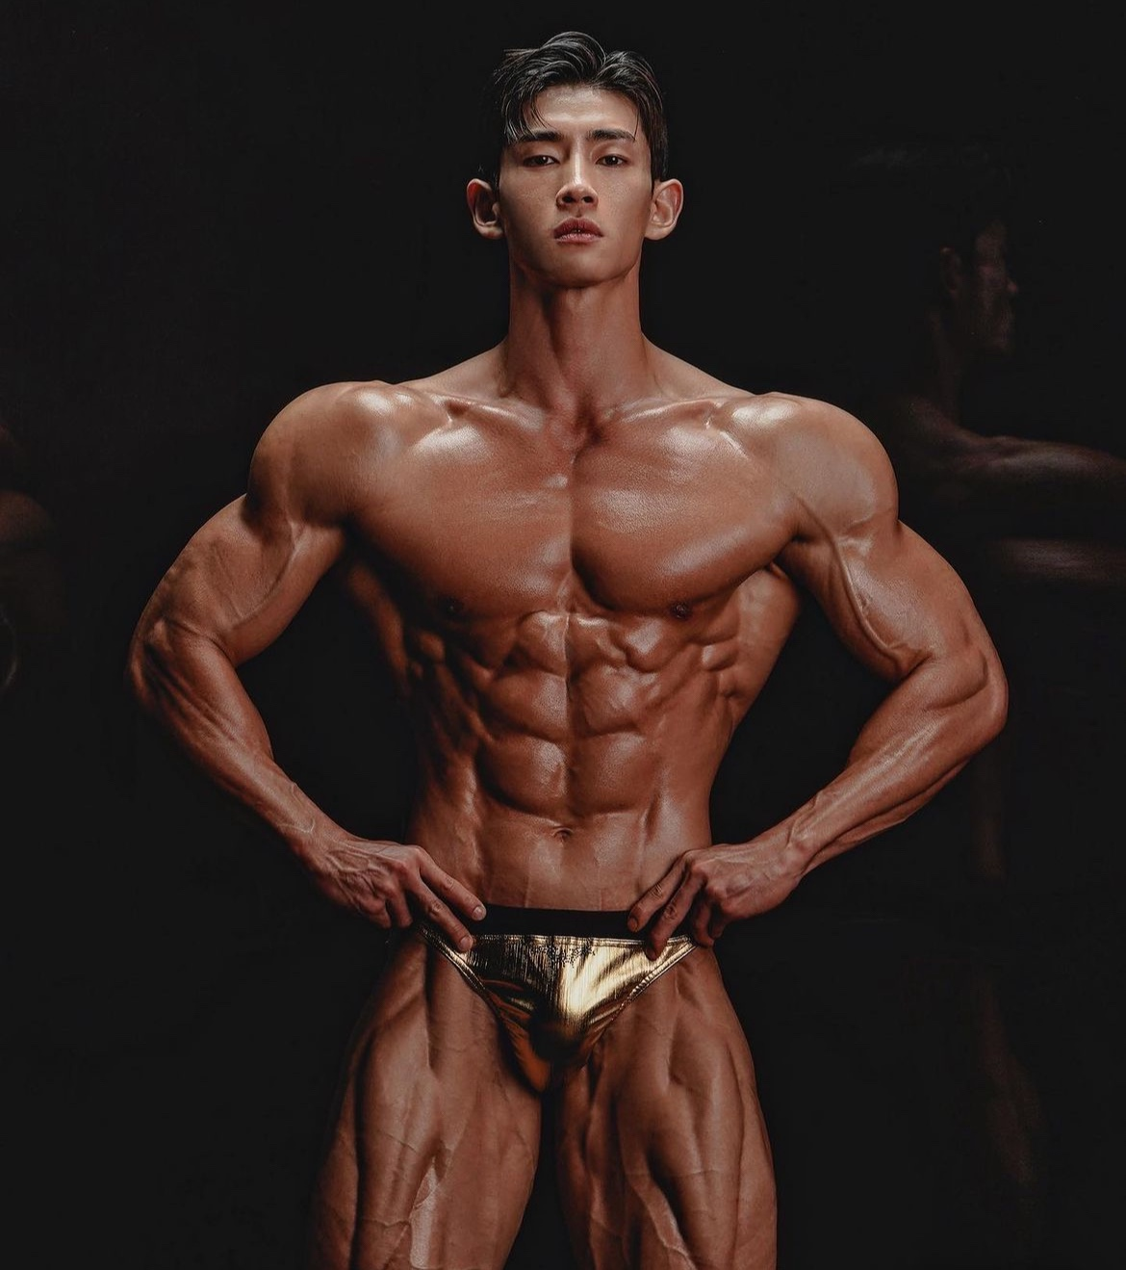
크리스 범스테드 TRAINER
박재훈 TRAINER
IFBB 피츠버그, 토론토
프로 1위 : 2017
미스터 올림피아 클래식 피지크 1위 :
2019-23
국내 최연소 IFBB PRO
아마추어 올림피아 부산 클래식 피지크 1위 : 2020
미스터 올림피아 클래식 피지크 15위 : 2022
보디빌딩 대회 P . T
보디빌딩 대회 P . T
다이어트 P . T
정대진 TRAINER
심으뜸 TRAINER
국내 최고 스포츠 모델
NABBA 코리아 파이널
그랑프리 스포츠 우승 : 2020, 2022-2023
WBC 하반기 스포츠,
피규어 1위 : 2014
NABBA WFF 아시아
서울 챔피언십 스포츠
우승 : 2016
보디빌딩 대회 P . T
다이어트 P . T
체형 교정 P . T
보디빌딩 대회 P . T
다이어트 P . T
체형 교정 P . T

Slide 14
크리스 범스테드 TRAINER
박재훈 TRAINER
IFBB 피츠버그, 토론토
프로 1위 : 2017
미스터 올림피아 클래식 피지크 1위 :
2019-23
국내 최연소 IFBB PRO
아마추어 올림피아 부산 클래식 피지크 1위 : 2020
미스터 올림피아 클래식 피지크 15위 : 2022
보디빌딩 대회 P . T
보디빌딩 대회 P . T
다이어트 P . T
정대진 TRAINER
심으뜸 TRAINER
국내 최고 스포츠 모델
NABBA 코리아 파이널
그랑프리 스포츠 우승 : 2020, 2022-2023
WBC 하반기 스포츠,
피규어 1위 : 2014
NABBA WFF 아시아
서울 챔피언십 스포츠
우승 : 2016
보디빌딩 대회 P . T
다이어트 P . T
체형 교정 P . T
보디빌딩 대회 P . T
다이어트 P . T
체형 교정 P . T

Slide 15
회원권(현금)
1개월
60,000원
2개월
110,000원
1개월
60,000원
2개월
110,000원
3개월
160,000원
6개월
300,000원
3개월
160,000원
6개월
300,000원
9개월
500,000원
12개월
700,000원
9개월
500,000원
12개월
700,000원

Slide 16
회원권(현금)
1개월
60,000원
2개월
90,000원
1개월
60,000원
2개월
90,000원
3개월
140,000원
6개월
270,000원
3개월
140,000원
6개월
270,000원
9개월
460,000원
12개월
650,000원
9개월
460,000원
12개월
650,000원

Slide 17
PT 회원권
1개월
100,000원
2개월
200,000원
1개월
100,000원
2개월
200,000원
3개월
280,000원
6개월
550,000원
3개월
280,000원
6개월
550,000원
9개월
800,000원
12개월
1,000,000원
9개월
800,000원
12개월
1,000,000원

Slide 18
PT 회원권(현금)
1개월
100,000원
2개월
180,000원
1개월
100,000원
2개월
180,000원
3개월
260,000원
6개월
520,000원
3개월
260,000원
6개월
520,000원
9개월
760,000원
12개월
950,000원
9개월
760,000원
12개월
950,000원

Slide 19
회원님의 회원번호는 100004 입니다.
확인
확인

Slide 20
공지사항
회원번호 : 100004
자바짐을 이용해주셔서 감사합니다.
확인

Slide 21
▶ 회원번호 :
회원 가입 때 발급받은
6자리 번호 입력하시면 됩니다.
회원번호 입력

